Slide 1
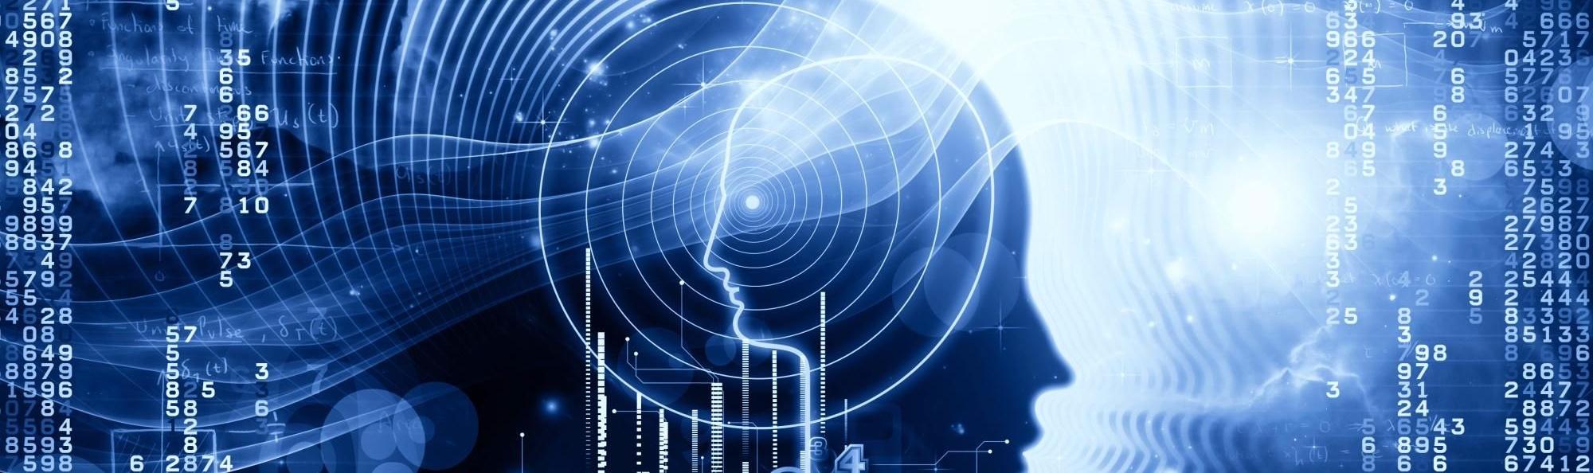
人工智能介绍
路明
2019/1/21

Slide 2
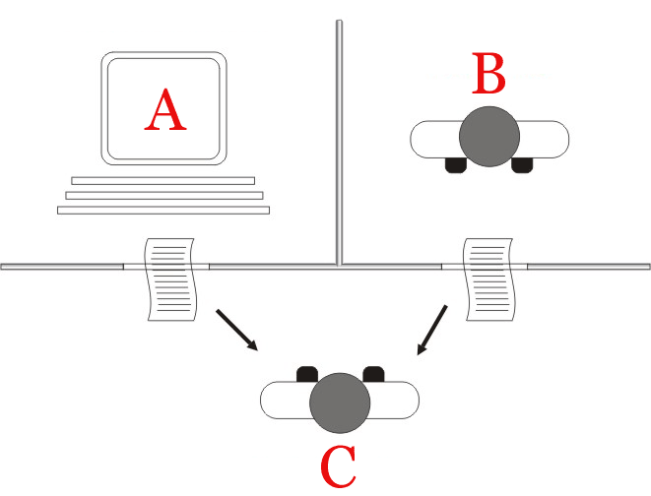
人工智能的起点：图灵测试
Alan Turing （1912-1954）
逻辑学，数学，密码分析学，计算机科学，数理生物学
Computing Machinery and Intelligence（1950）
Turing Test
如果测试者使用测试对象皆理解的语言去询问两个他不能看见的对象任意一串问题。对象分别为正常思维的人和机器。如果经过若干询问以后，测试者不能得出实质的区别来分辨测试对象的不同，则此机器对象通过图灵测试。
Notes:
通过图灵测试的技术涉及以下课题
自然语言处理
知识表示
自动推理
机器学习
完全图灵测试，
计算机视觉
机器人学

Slide 3
什么是人工智能
“系统正确解释外部数据，从这些数据中学习，并利用这些知识通过灵活适应实现特定目标和任务的能力”
AI effect
AI is anything that has not been done yet
强人工智能 vs 弱人工智能
Weak AI（Narrow AI）
聚焦于某一特定任务的人工智能
Strong AI （Artificial General Intelligence）
具备与人类同等智慧、或超越人类的人工智能，能表现正常人类所 具有的所有智能行为。
Notes:
通过图灵测试的技术涉及以下课题
自然语言处理
知识表示
自动推理
机器学习
完全图灵测试，
计算机视觉
机器人学

Slide 4
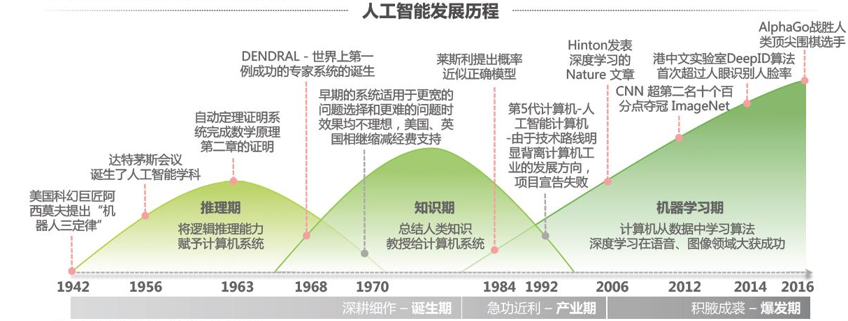
人工智能发展史

Slide 5
人工智能第一周期-推理
时间：1956-1974
重要事件：
达特茅斯会议（1956），第一次提出Artificial Intelligence
1957年， Herbert A. Simon, J. C. Shaw, and Allen Newell提出通用问题解决器
1958年， Herbert Gelernter提出几何定理解决器
结束标志
1973年，英国发表了James Lighthill报告，批评人工智能研究进展令人失望，建议取消机器人的研究。
Notes:
通过图灵测试的技术涉及以下课题
自然语言处理
知识表示
自动推理
机器学习
完全图灵测试，
计算机视觉
机器人学

Slide 6
人工智能第二周期-繁荣
时间：1980-1987
核心方法：专家系统
重要事件：
1965年起设计的Dendral能够根据分光计读数分辨混合物
1972年设计的MYCIN能够诊断血液传染病
1981年，日本经济产业省拨款八亿五千万美元支持第五代计算机项目。其目标是造出能够与人对话，翻译语言，解释图像，并且像人一样推理的机器。
结束原因：
曾经大获成功的专家系统维护费用居高不下，难以升级，难以使用，脆弱，实用性仅仅局限于某些特定情景。
Notes:
专家系统是一种程序，能够依据一组从专门知识中推演出的逻辑规则在某一特定领域回答或解决问题。

Slide 7
人工智能第三周期-机器学习
时间：1993-现在
核心方法：机器学习
重要事件：
1997年，IBM的深蓝成为战胜国际象棋世界冠军卡斯帕罗夫的第一个计算机系统。
2005年，Stanford开发的一台机器人在一条沙漠小径上成功地自动行驶了131英里。
2011年，IBM的问答机器人Watson在美国问答节目上击败两位人类冠军选手。
Notes:
通过图灵测试的技术涉及以下课题
自然语言处理
知识表示
自动推理
机器学习
完全图灵测试，
计算机视觉
机器人学

Slide 8
深度学习兴起
时间：2011年起
标志
2011年，AlexNet获得当年ImageNet图像识别大赛冠军，top-5错误率为15.3%
背景
计算机运算能力增长：Nvidia GPU
海量标注数据：ImageNet – 14M图像，2万个类
重要时间：
2006年，Geoffrey Hinton提出深度学习
2015年，ResNet在ImageNet大赛中夺魁，top-5错误率降到3.6%，低于人类
2016年3月，AlphaGo击败李世石，成为第一个不让子而击败职业围棋棋士的电脑围棋程式。
Notes:
通过图灵测试的技术涉及以下课题
自然语言处理
知识表示
自动推理
机器学习
完全图灵测试，
计算机视觉
机器人学

Slide 9
深度学习
深度学习（deep learning）是机器学习的分支，是一种试图使用包含复杂结构或由多重非线性变换构成的多个处理层对数据进行高层抽象的算法。
深度学习是机器学习中一种基于对数据进行表征学习的算法。观测值（例如一幅图像）可以使用多种方式来表示，如每个像素强度值的向量，或者更抽象地表示成一系列边、特定形状的区域等。而使用某些特定的表示方法更容易从实例中学习任务（例如，人脸识别或面部表情识别）。深度学习的好处是用非监督式或半监督式的特征学习和分层特征提取高效算法来替代手工获取特征。
至今已有数种深度学习框架，如深度神经网络、卷积神经网络和深度置信网络和递归神经网络已被应用在计算机视觉、语音识别、自然语言处理、音频识别与生物信息学等领域并获取了极好的效果。

Slide 10
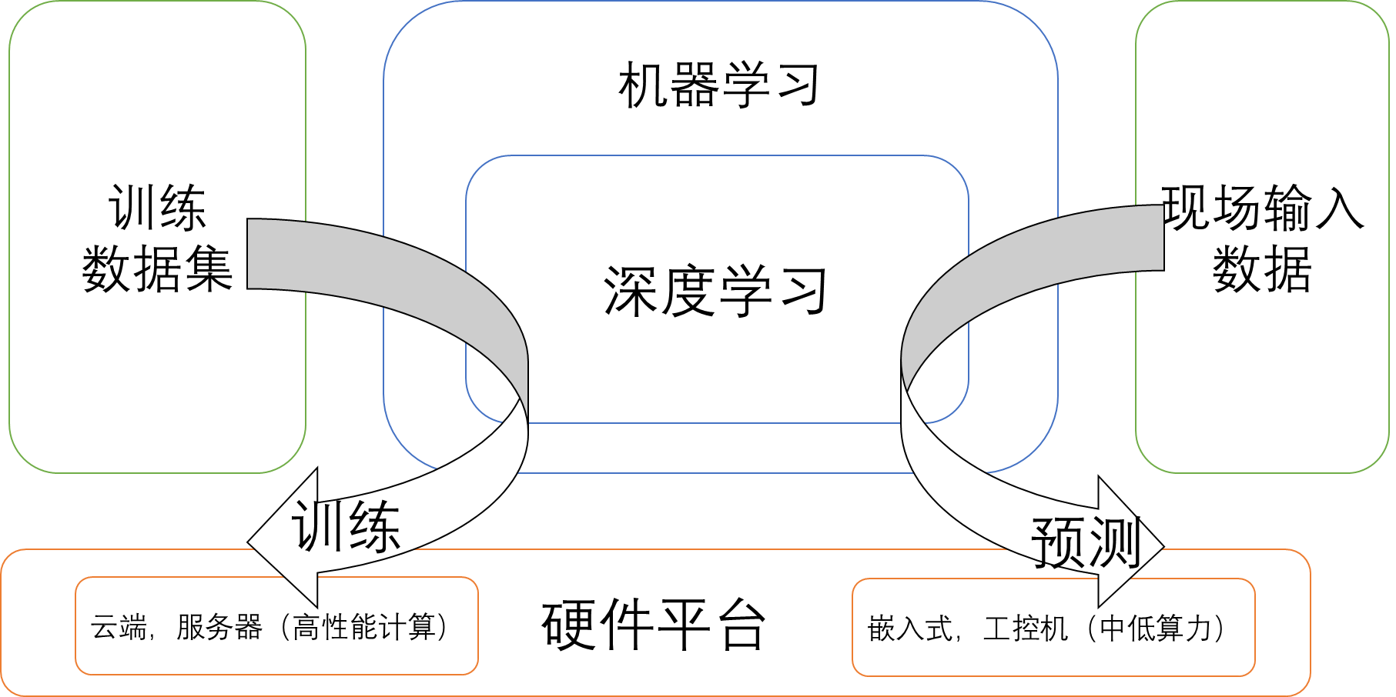
深度学习三要素

Slide 11
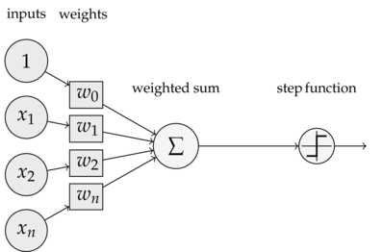

神经网络
y=h$\left(x\right)$
$=w_{0}∗x_{0}$+ $w_{1}∗x_{1}$+ $w_{2}∗x_{2}$+ $w_{3}∗x_{3}$+ $w_{4}∗x_{4}$
=$w^{T}x$
e=$\frac{1}{2}{(y−\hat{y})}^{2}$
E=$e^{1}$+ $e^{2}$+$e^{3}$+…+$e^{n}$=$\frac{1}{2}\sum_{i=1}^{n}{(y^{i}{−{\hat{y}}^{i})}^{2}}$= $\frac{1}{2}\sum_{i=1}^{n}{(w^{T}x^{i}{−{\hat{y}}^{i})}^{2}}$
▽ E=$\frac{∂E(w)}{∂w}$
= $\sum_{i=1}^{n}{x^{i}(w^{T}x^{i}−{\hat{y}}^{i})}$
$w_{new}=$ $w_{old}−η$▽E
Notes:
通过图灵测试的技术涉及以下课题
自然语言处理
知识表示
自动推理
机器学习
完全图灵测试，
计算机视觉
机器人学

Slide 12
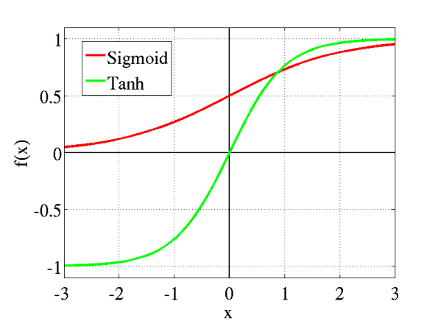


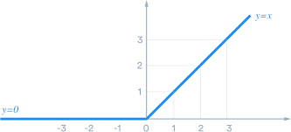

深度学习网络结构-激活层
加入非线性的因素
Sigmoid
TanH双曲正切函数
ReLU

Slide 13
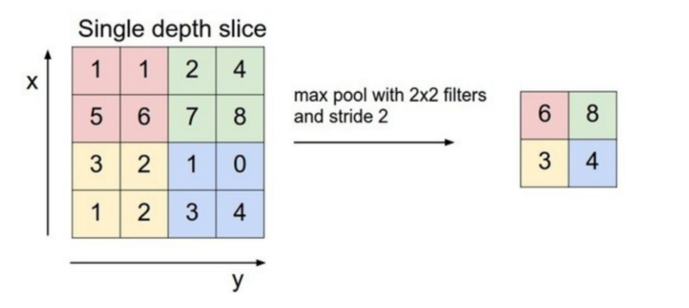
深度学习网络结构-池化层
下采样
特征图变小，简化网络计算复杂度；
特征压缩，提取主要特征
最大池化
平均池化

Slide 14
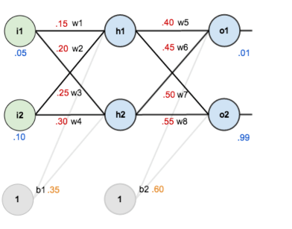
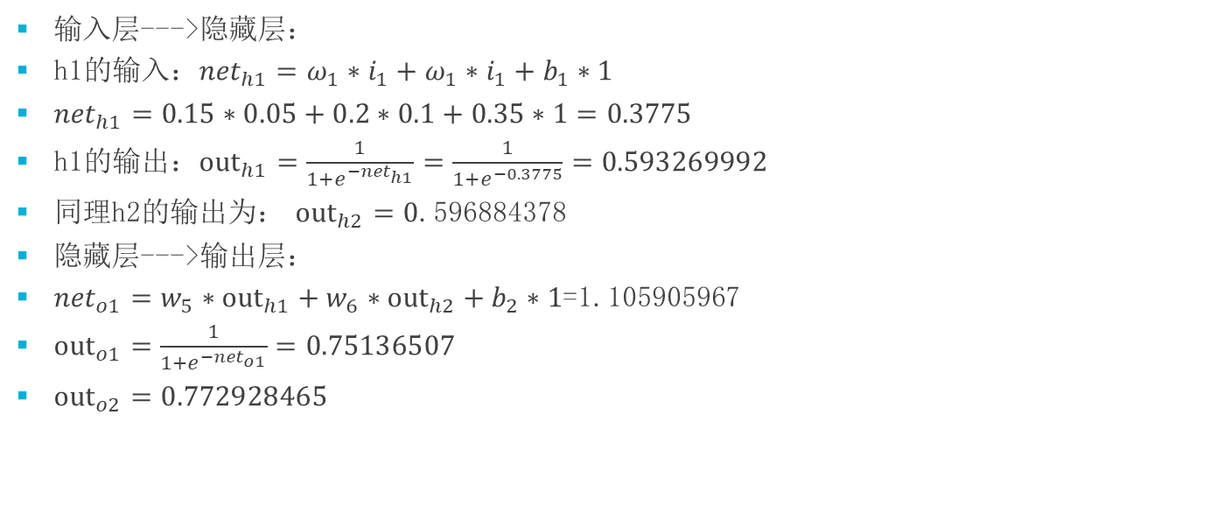
前向传播
输入层--->隐藏层：
h1的输入：${net}_{h1}=ω_{1}∗i_{1}+ω_{1}∗i_{1}+b_{1}∗1$
${net}_{h1}=0.15∗0.05+0.2∗0.1+0.35∗1=0.3775$
h1的输出：${out}_{h1}=\frac{1}{1+e^{−{net}_{h1}}}=\frac{1}{1+e^{−0.3775}}=0.593269992$
同理h2的输出为： ${out}_{h2}=0$.596884378
隐藏层--->输出层：
${net}_{o1}=w_{5}∗{out}_{h1}+w_{6}∗{out}_{h2}+b_{2}∗1$=1.105905967
${out}_{o1}=$ $\frac{1}{1+e^{−{net}_{o1}}}=0.75136507$
${out}_{o2}=0.772928465$

Slide 15
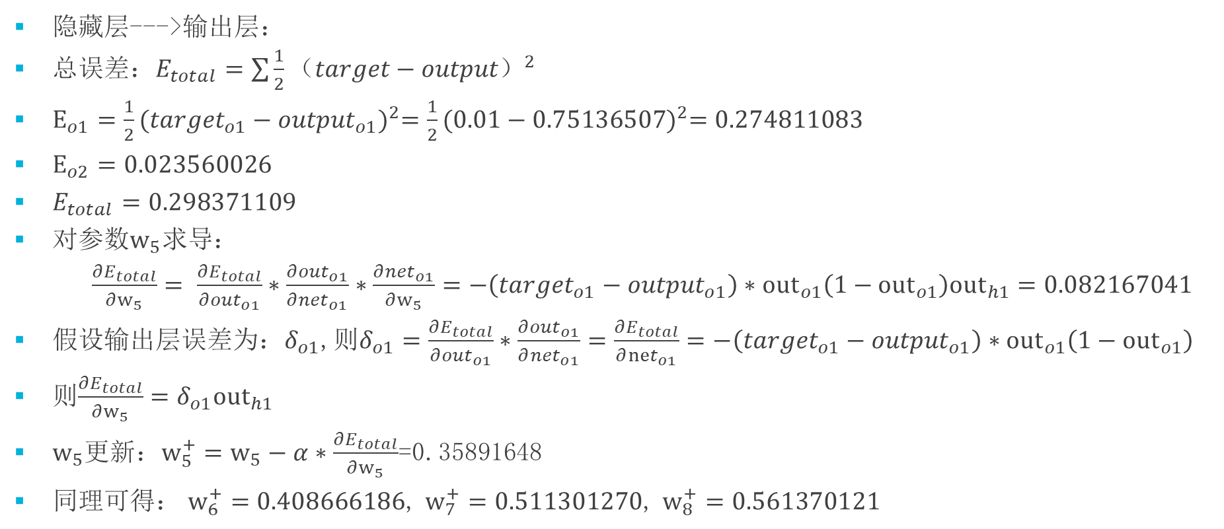
反向传播
隐藏层--->输出层：
总误差：$E_{total}=\sum{\frac{1}{2}{（target−output）}^{2}}$
$E_{o1}=\frac{1}{2}{({target}_{o1}−{output}_{o1})}^{2}=\frac{1}{2}{(0.01−0.75136507)}^{2}=0.274811083$
$E_{o2}=0.023560026$
$E_{total}=0.298371109$
对参数$w_{5}求导$：
$\frac{∂E_{total}}{∂w_{5}}=$ $\frac{∂E_{total}}{∂{out}_{o1}}∗\frac{∂{out}_{o1}}{∂{net}_{o1}}∗\frac{∂{net}_{o1}}{∂w_{5}}=−\left({target}_{o1}−{output}_{o1}\right)∗{out}_{o1}\left(1−{out}_{o1}\right){out}_{h1}=0.082167041$
假设输出层误差为：$δ_{o1}$,则$δ_{o1}=\frac{∂E_{total}}{∂{out}_{o1}}∗\frac{∂{out}_{o1}}{∂{net}_{o1}}=\frac{∂E_{total}}{∂{net}_{o1}}=−\left({target}_{o1}−{output}_{o1}\right)∗{out}_{o1}\left(1−{out}_{o1}\right)$
则$\frac{∂E_{total}}{∂w_{5}}=δ_{o1}{out}_{h1}$
$w_{5}$更新：$w_{5}^{+}=w_{5}−α∗\frac{∂E_{total}}{∂w_{5}}$=0.35891648
同理可得： $w_{6}^{+}=0.408666186$, $w_{7}^{+}=0.511301270$, $w_{8}^{+}=0.561370121$

Slide 16

反向传播
隐藏层--->输入层：以$w_{1}为例$：
$\frac{∂E_{total}}{∂w_{3}}=$ $(\frac{∂E_{o1}}{∂{out}_{h1}}+\frac{∂E_{o2}}{∂{out}_{h1}})∗\frac{∂{out}_{h1}}{∂{net}_{h1}}∗\frac{∂{net}_{h1}}{∂w_{3}}$
$=\left(\sum_{o}{\frac{∂E_{total}}{∂{out}_{o}}∗}\frac{∂{out}_{o}}{∂{net}_{o}}∗\frac{∂{net}_{o}}{∂{out}_{h1}}\right)∗\frac{∂{out}_{h1}}{∂{net}_{h1}}∗\frac{∂{net}_{h1}}{∂w_{1}}$
$=\left(\sum_{o}{δ_{o}}∗w_{ho}\right)∗{out}_{h1}\left(1−{out}_{h1}\right)∗i_{1}$
$=0.000438568$
更新$w_{1}$：$w_{1}^{+}=w_{1}−α\frac{∂E_{total}}{∂w_{1}}=0.149780716$
同理：$w_{2}^{+}=0$.19956143, $w_{3}^{+}=$0.24975114, $w_{4}^{+}=0$.29950229

Slide 17
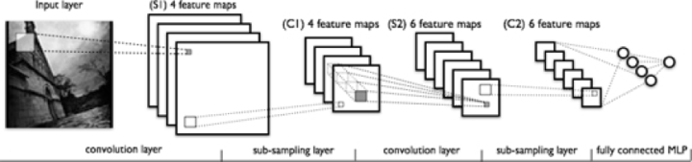
卷积神经网络-CNN
由一个或多个卷积层和顶端的全连通层组成，同时也包括关联权重和池化层。
多用于图像、自然语言处理、推荐系统等应用
Notes:
通过图灵测试的技术涉及以下课题
自然语言处理
知识表示
自动推理
机器学习
完全图灵测试，
计算机视觉
机器人学

Slide 18
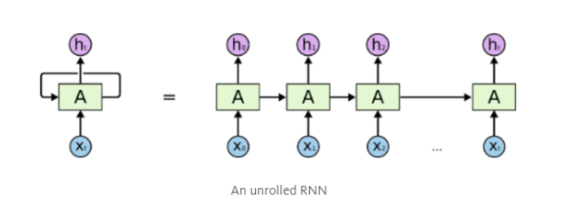
循环神经网络-RNN
输出收到当前输入和历史状态影响
用于和时间序列有关应用，如手写字符识别，语音识别。
加入LSTM结构以改善输入对长期输出的影响
Notes:
通过图灵测试的技术涉及以下课题
自然语言处理
知识表示
自动推理
机器学习
完全图灵测试，
计算机视觉
机器人学

Slide 19
人工智能的学派
符号主义(symbolicism)，又称为逻辑主义、心理学派或计算机学派，其原理主要为物理符号系统(即符号操作系统)假设和有限合理性原理。
连接主义(connectionism)，又称为仿生学派或生理学派，其主要原理为神经网络及神经网络间的连接机制与学习算法。
行为主义(actionism)，又称为进化主义或控制论学派，其原理为控制论及感知-动作型控制系统。

Slide 20
人工智能顶级学术会议
人工智能
AAAI
（AAAI Conference on Artificial Intelligence）
IJCAI
（International Joint Conferences on Artificial Intelligence）
机器学习
NIPS（Neural Information Processing Systems）
ICML（Machine Learning）
ICLR（Learning Representations）
数据挖掘
KDD
（Knowledge Discovery and Data Mining）
计算机视觉
CVPR
（Computer Vision and Pattern Recognition）
ICCV （Computer Vision ）
机器人
ICRA （Robotics and Automation）
IROS（Intelligent Robots and Systems）
自然语言处理
ACL
（The Association for Computational Linguistics）

Slide 21
政策
中国
2017年7月国务院发布《新一代人工智能发展规划》
2017年11月工信部印发《促进新一代人工智能产业发展三年行动计划（2018-2020年）》
美国
2016年11月发布《国家人工智能研究与发展战略计划》
欧盟
2018年4月发布《欧洲人工智能》
日本
2017年3月发布《人工智能技术战略》

Slide 22
人工智能的领域
交通
机器人
医疗
体育
刷脸
娱乐

Slide 23

深度学习框架
2013年，UC Berkeley的贾扬清在Github上发布
第一款主流的工业级深度学习框架
优点
上手快、速度快、模块化、开放性、社区好、GPU和CPU之间无缝切换
缺点
Caffe 不能支持细粒度网络层。
构建复杂的层类型必须以低级语言完成。
由于其遗留架构，Caffe对循环网络和语言建模的支持总体上很薄弱。

Slide 24

深度学习框架
2015年，TensorFlow在Apache 2.0协议下开源发布
当前最流行的深度学习框架
优点
支持多语言接口（C++/Python/Java/Go/R）
支持细粒度的网格层
模型的不同部分可在不同的并行设备上被训练
缺点
文档混乱
版本混乱，版本间兼容性问题大

